Slide 1



RiskGenie評評理
PAGE 1
RiskGenie評評理
從資訊資產盤點、CIA 評值到風險改善建議的決策輔助流程
組別：第115206組
指導老師：徐國鈞老師
組長：11436017顏珮倪
組員：11436008 林紀媗、11436010 李昕縈、
11436021 黃翊甄、11436029 林敬芬

Slide 2
RiskGenie評評理
PAGE 2
目錄
1.動機與問題
2.核心設計
3.系統架構
4.系統展示
5.成果
6.未來發展

Slide 3
RiskGenie評評理
PAGE 3
1.動機與問題

Slide 4
RiskGenie評評理
PAGE 4
Q：為什麼需要 RiskGenie評評理？
CIA評估仰賴經驗
資訊分散
風險判斷與資源配置的挑戰
傳統流程：
Excel 資產清冊
人工查找漏洞
尋找改善措施
●
●
●
●
●
人工判斷CIA
計算風險

Slide 5
RiskGenie評評理
PAGE ５
RiskGenie評評理：
將資訊資產、規則式風險計算與生成式 AI 整合於同一套流程中，讓 AI 提供建議，但不取代人的最終判斷。

Slide 6
RiskGenie評評理
PAGE ６
RiskGenie評評理的流程：
資產盤點
風險評鑑
風險報表
●
●
●
●
●
CIA輔助建議
改善建議
差異：
傳統方式 | RiskGenie評評理
人工判斷 CIA | 提供CIA輔助建議
人工查找漏洞 | RAG檢索相關知識
人工計算風險 | 系統依公式計算
人工尋找改善措施 | AI 產生改善建議

Slide 7
RiskGenie評評理
PAGE 7
2.核心設計

Slide 8
RiskGenie評評理
PAGE 8
核心設計
AI 給建議
依據資產描述提供 CIA 評值參考與資安改善建議。
規則算分
依系統定義的風險公式計算正式風險結果。
RAG 提供依據
檢索相關資安知識，作為生成改善建議的參考。

Slide 9
RiskGenie評評理
PAGE 9
3.系統架構

Slide 10
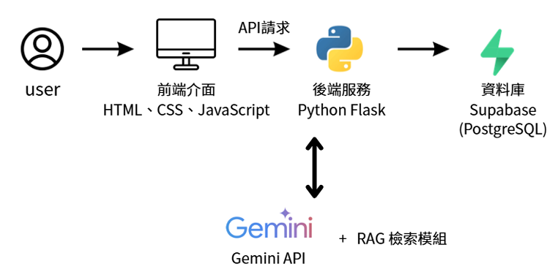
RiskGenie評評理
PAGE 10

Slide 11
RiskGenie評評理
PAGE 11
4.系統展示

Slide 12
RiskGenie評評理
PAGE 12
5.成果

Slide 13

RiskGenie評評理
PAGE 13
實驗設計：25 筆案例、共 75 次正式評值執行
固定模型與提示條件，觀察輸出有效性、重複穩定性及與參考值的差異。
25
× 3
75
×
=
建構測試案例
每筆重複執行
正式評值執行
模型
Temperature
Prompt version
gemini-3.1-flash-lite
0.1
v1.0
控制條件：模型看不到預設 CIA 參考值。

Slide 14


RiskGenie評評理
PAGE 14
結果一：技術上可運作
102 筆凍結案例 × 3 次 = 306 次正式評值，全部於第一次 API 嘗試取得有效輸出
有效輸出
API 嘗試次數
重試次數
306/306
306
0
100.00%
最終失敗次數
平均 API 延遲
0
2247.58 ms
端對端有效輸出率
API 延遲不含每次評值間 5 秒的呼叫間隔；中位數 2230.34 ms、P95 2600.47 ms

Slide 15

RiskGenie評評理
PAGE 15
結果二：重複執行的穩定性
102 筆案例皆完成三次有效評值；以三次評值逐構面完全一致的比例衡量
Confidentiality
Integrity
Availability
100%
98.04%
91.18%
102 / 102 案例一致
100 / 102 案例一致
93 / 102 案例一致
I 有 2 筆、A 有 9 筆出現變動，且全部僅相差一級

Slide 16
RiskGenie評評理
PAGE 16
Human-in-the-Loop 人機協作
01 原始人工值
02 AI 建議
03 使用者決定
C = 4
C = 5
☑ 維持人工值
→
→
☐ 採用 AI 建議
目前正式評值
Reason：資料包含客戶個資，外洩可能造成隱私與合規影響。
原始值保留，作為比較基準
建議需附有可理解的理由
由使用者決定是否覆寫
逐構面覆核 ｜ 不自動覆寫 ｜ 保留人類決策權

Slide 17
RiskGenie評評理
PAGE 17
6.未來發展

Slide 18
RiskGenie評評理
PAGE 18
未來發展
持續完善 CVE 漏洞資訊更新與應用。
強化改善建議的依據與內容品質。
擴充測試案例，評估不同情境下的評值表現。

Slide 19
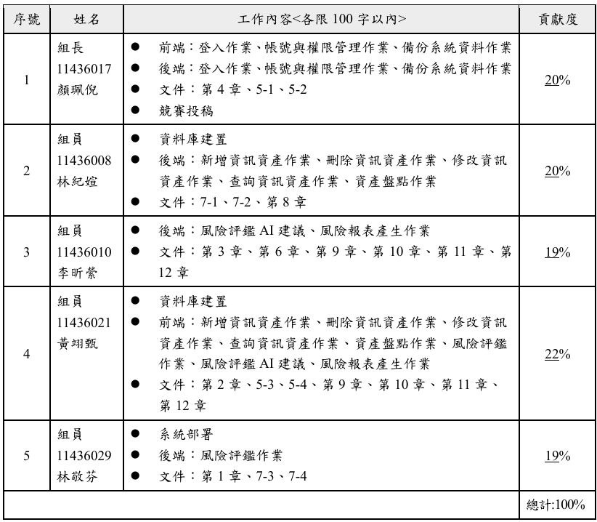
RiskGenie評評理
PAGE 19
工作分配

Slide 20
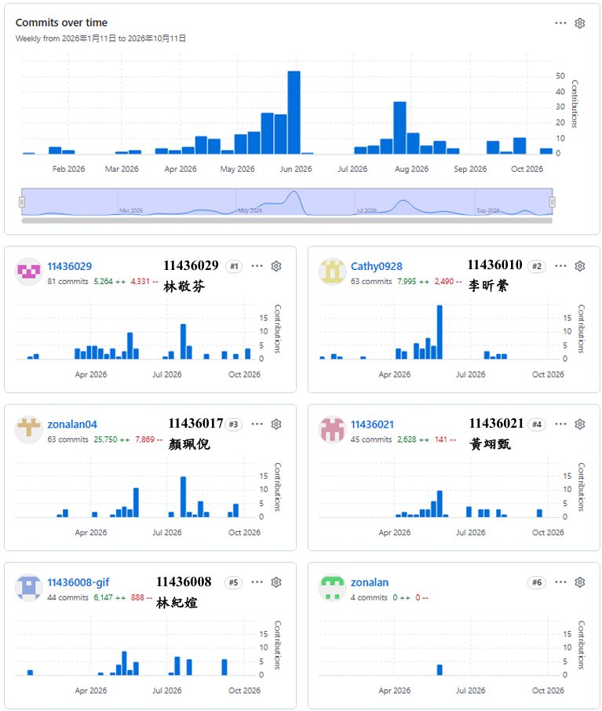
RiskGenie評評理
PAGE 20
GITHUB 紀錄

Slide 21
RiskGenie評評理
PAGE 19
THANK YOU

